Slide 1
Визуализация олимпиадных алгоритмов
Игумнов Н. К.
Лицей НИУ ВШЭ
20 ноября 2018 года

Slide 2


Предметная область
Область: разработка android-приложения
Задача: написать приложение для изучения типовых структур данных и алгоритмов

Slide 3

Актуальность задачи
Востребованность:
в учебных заведениях для подготовки к олимпиадам по информатике;
у школьников и студентов для индивидуальной подготовки.
Заказчик – преподаватель лицея НИУ ВШЭ Куренков Владимир Вячеславович

Slide 4
Цель и задачи проекта
Визуализировать базовые олимпиадные алгоритмы:
Алгоритмы сортировки:
Глупая, быстрая, пузырьком, выбором, вставками, слиянием и подсчётом
Поиски:
Линейный и бинарный
Алгоритмы на графах:
Обход в глубину и ширину
Алгоритмы на строках:
Префикс-функция и Z-функция
Структуры данных:
Дерево отрезков и бинарное дерево поиска

Slide 5
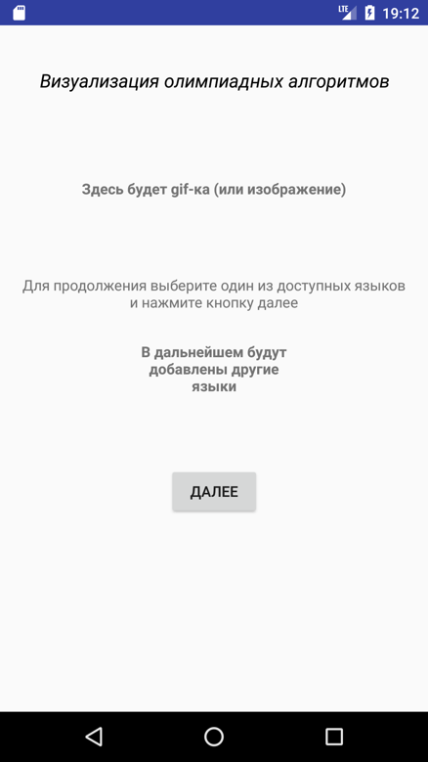
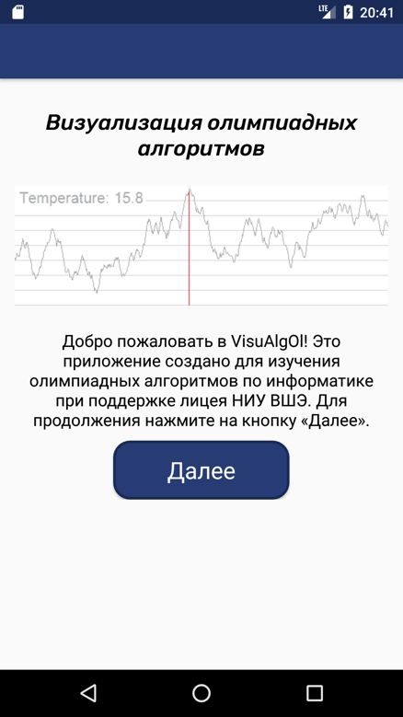
История версий
Первая версия
Последняя версия

Slide 6
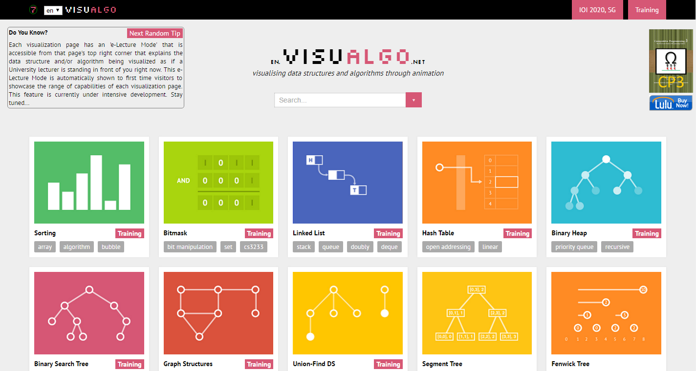
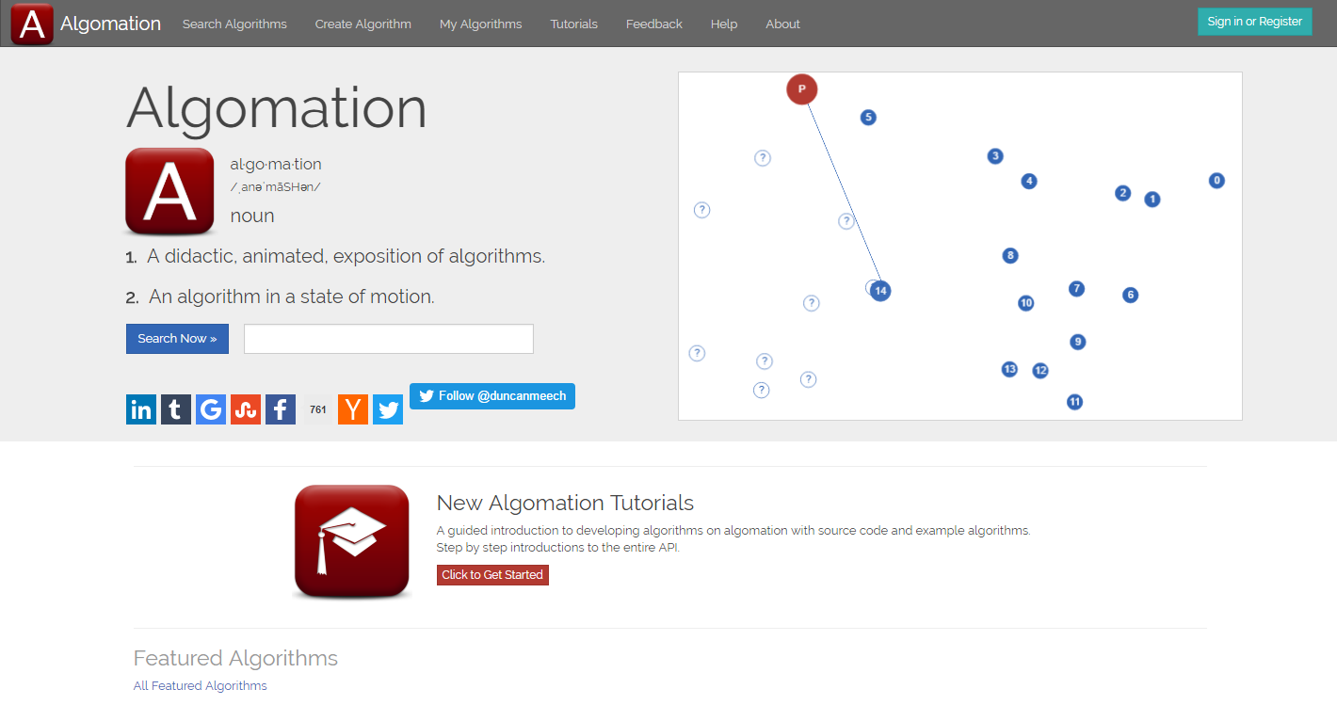
Обзор подобных проектов
Нет специального приложения для подготовки к олимпиадам по информатике. Все указанные ресурсы – сайты, на которых даже нельзя проверить своё решение.
VisuAlgo
Algorithm Wiki
Algomation
Data Structure Visualizations

Slide 7

Источники данных
http://e-maxx.ru
VisuAlgo
http://informatics.mccme.ru

Slide 8


Средства реализации
Язык программирования JAVA
Android Studio

Slide 9
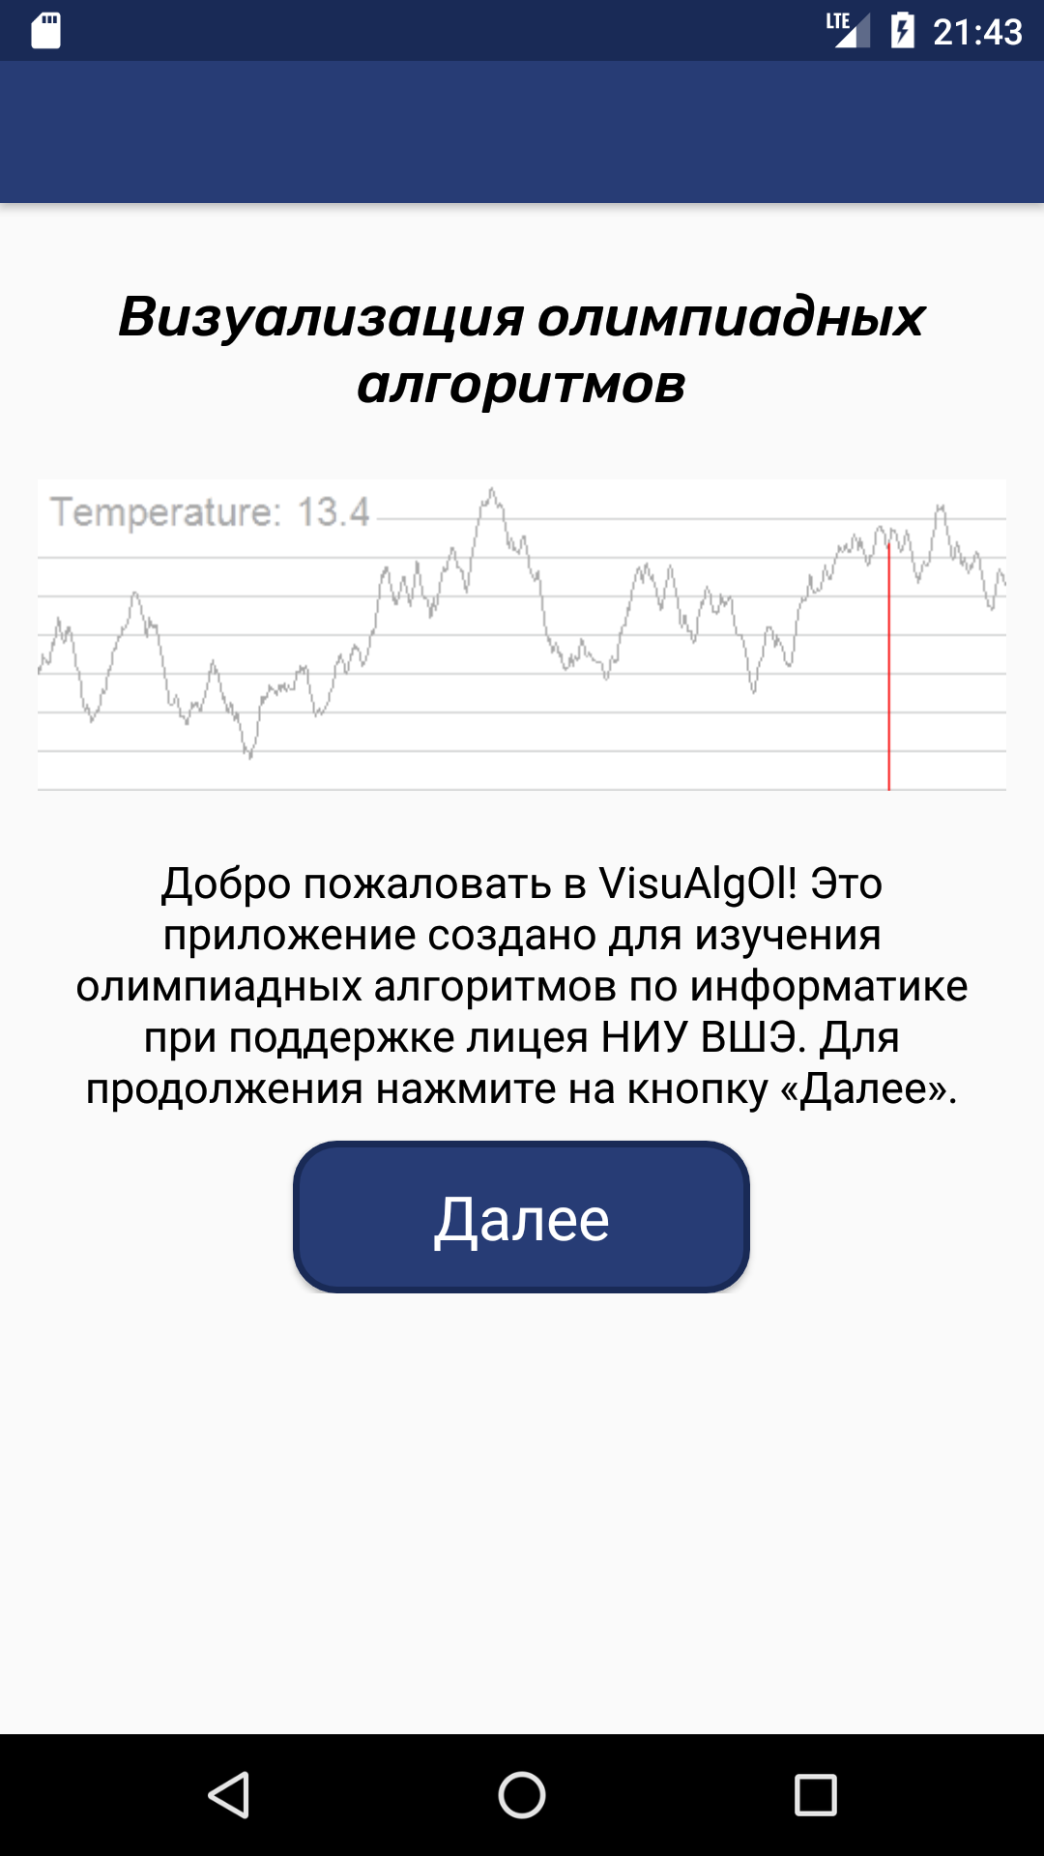
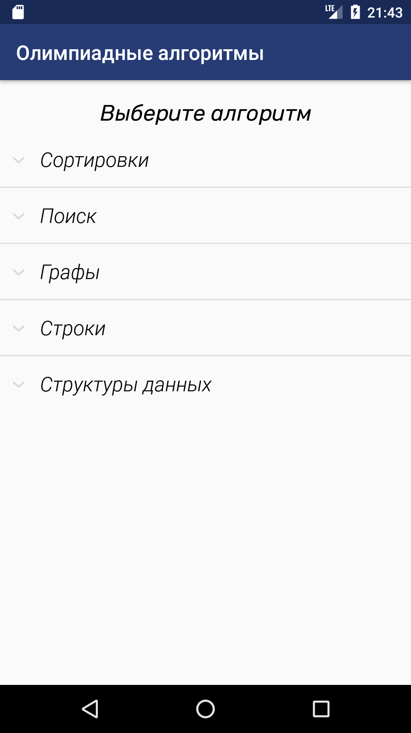
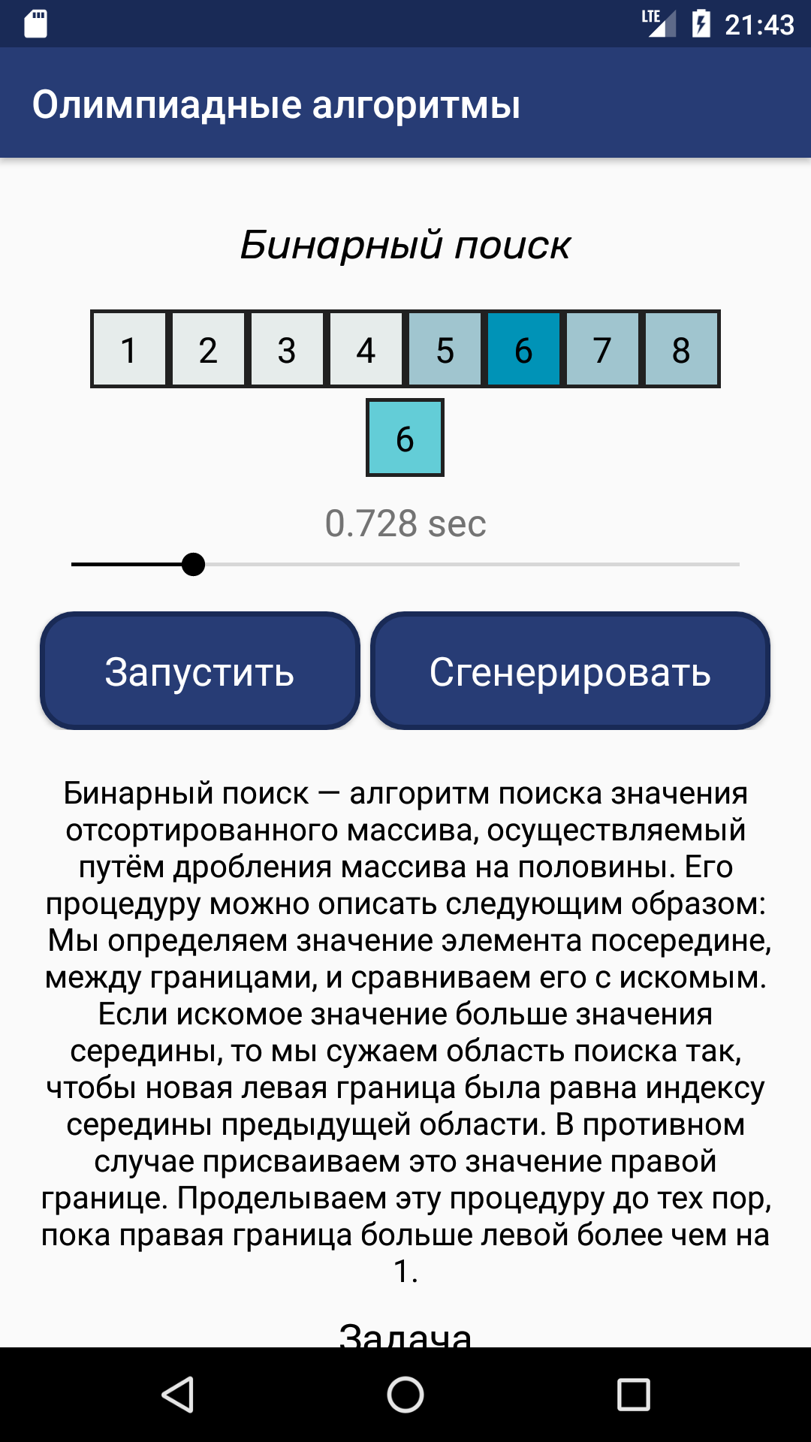
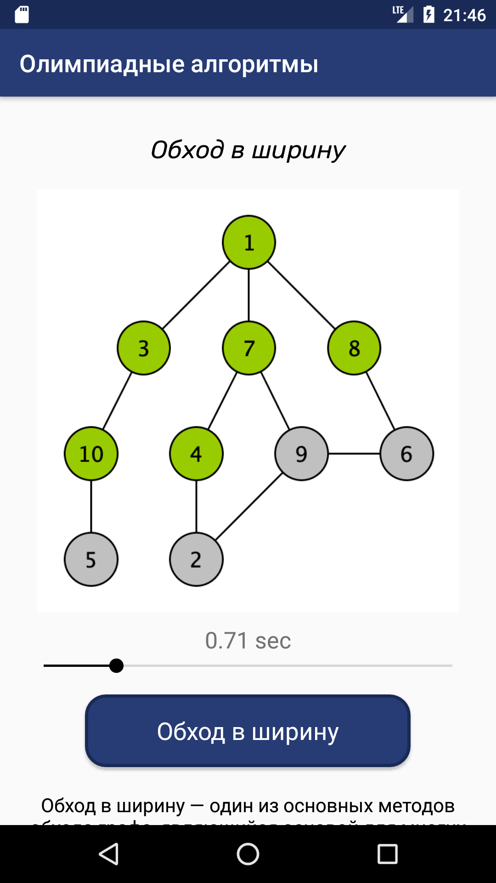
Немного скриншотов

Slide 10
Что в итоге?
(Во время этого слайда вживую показывается приложение)

Slide 11
Планы на будущее
Добавить новые алгоритмы и разделы
Улучшить визуализацию некоторых алгоритмов
Добавить больше параметров для управления анимацией

Slide 12
Спасибо за внимание!
GitHub-репозиторий:
https://github.com/NikitaChampion/VisuAlgOl
Для оценки приложения среди учащихся и преподавателей лицея НИУ ВШЭ был предложен опрос в Google-forms:
https://docs.google.com/forms/d/e/1FAIpQLScDaMa-nV9TaOkpgEV-V_6vLIv4lvDUUraO6RgxbALhwfYz9w/viewform?usp=sf_link

